Slide 1
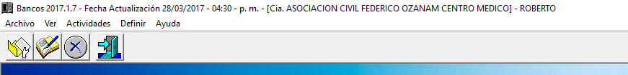
MENU PRINCIPAL
Menu principal
Salir
Realizar Cheques
Cancelar Facturas
Anular Cheques

Slide 2
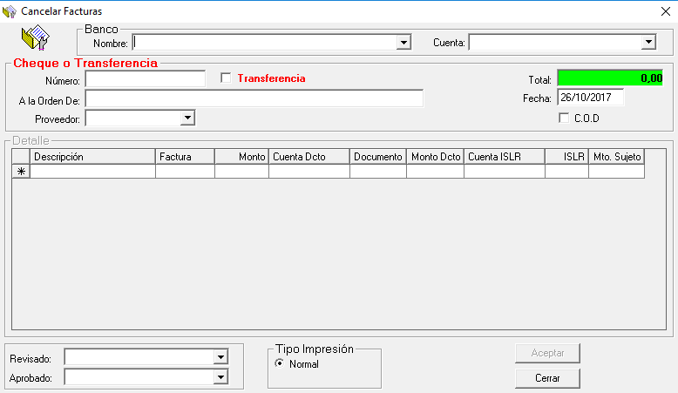
MENU ACTIVIDADES
Cancelar Facturas
.

Slide 3
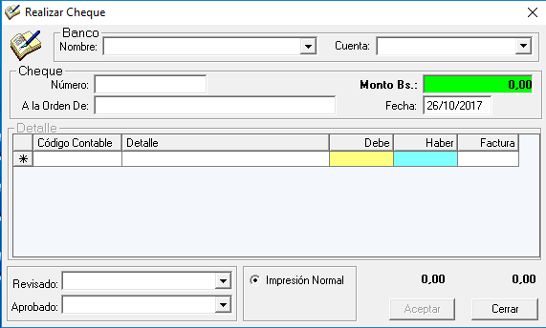
MENU ACTIVIDADES
Realizar Cheques
.

Slide 4
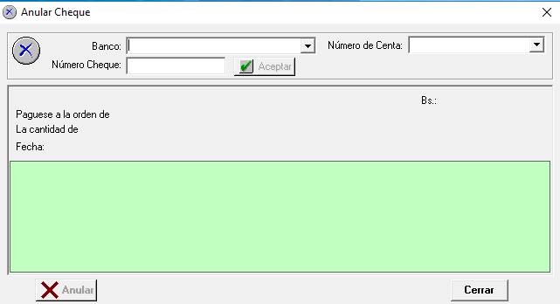
MENU ACTIVIDADES
Anular Cheques
.

Slide 5
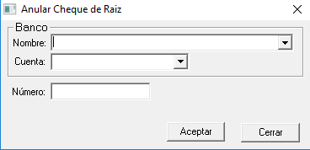
MENU ACTIVIDADES
Anular Cheques de Raiz
.

Slide 6
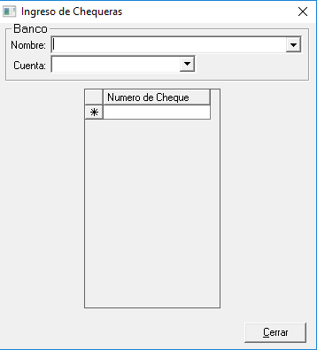
MENU ACTIVIDADES
Ingres ode Chequeras
.

Slide 7
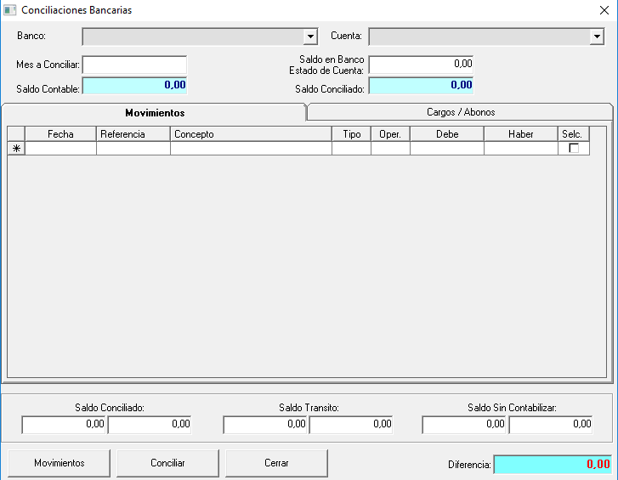
MENU ACTIVIDADES
Conciliacion Bancaria
.

Slide 8
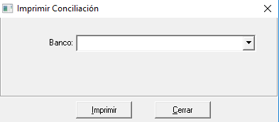
MENU ACTIVIDADES
Imprimir concilizacion
.

Slide 9
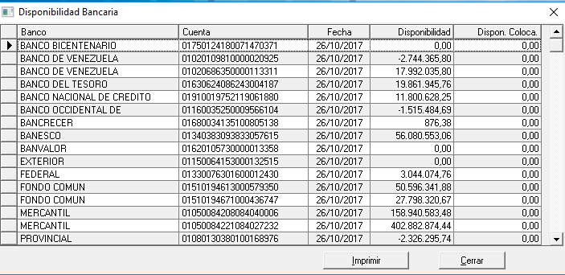
MENU ACTIVIDADES
Disponibilidad Bancaria
.

Slide 10
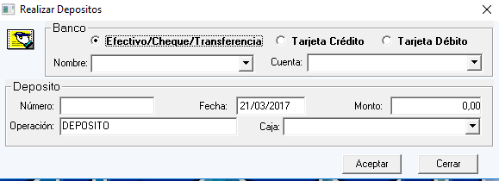
MENU ACTIVIDADES
Realizar Depositos
.

Slide 11
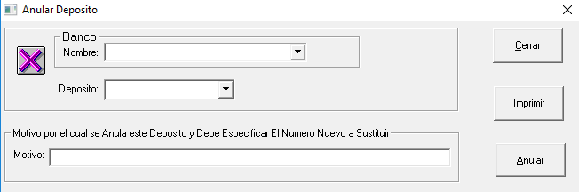
MENU ACTIVIDADES
Anular Depositos
.

Slide 12
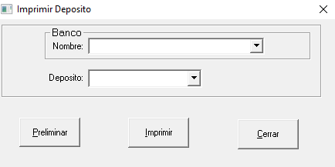
MENU ACTIVIDADES
Imprimir Depositos
.

Slide 13
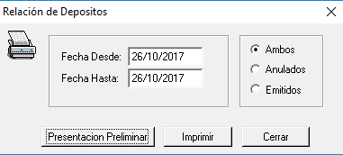
MENU ACTIVIDADES
Relacion de Depositos
.

Slide 14
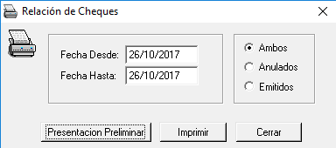
MENU ACTIVIDADES
Relacion de Cheques
.

Slide 15
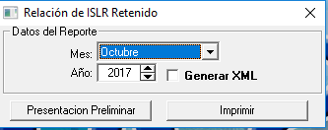
MENU ACTIVIDADES
Relacion de ISLR Retenido
.

Slide 16
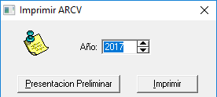
MENU ACTIVIDADES
Imprimir ARCV
.

Slide 17
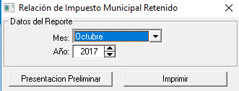
MENU ACTIVIDADES
Relacion de Impuestos Municipales Retenidos
.

Slide 18
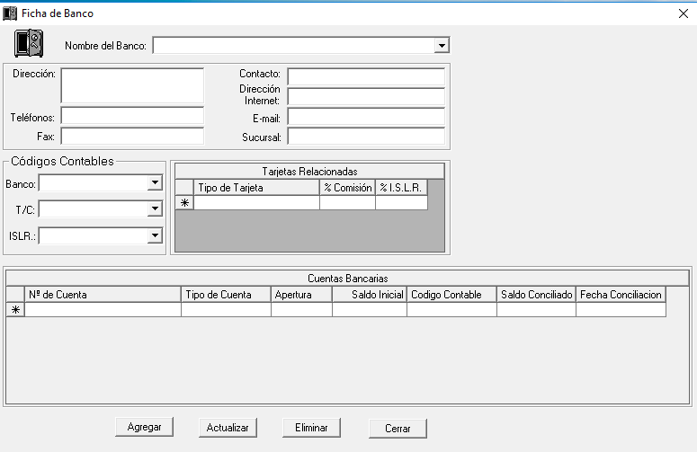
DEFINIR
Bancos
.

Slide 19
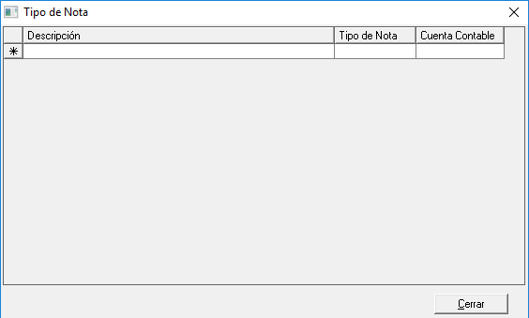
DEFINIR
Tipos de Notas de conciliacion
.

Slide 20
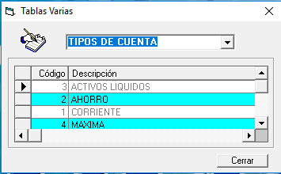
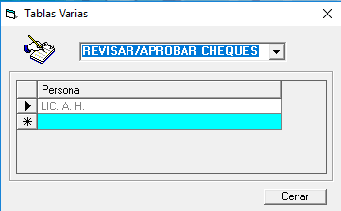
DEFINIR
Tablas Varias
.

Slide 21
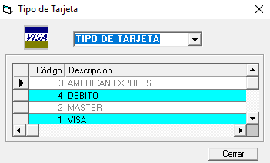
DEFINIR
Tipos de Tarjetas
.

Slide 22
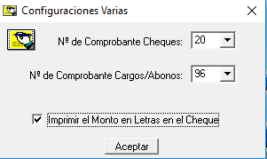
DEFINIR
Configuraciones
.

Slide 23
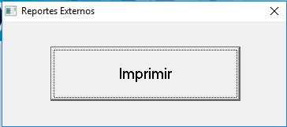
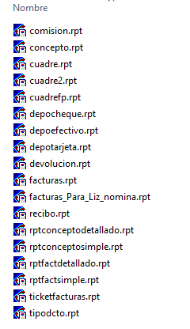
DEFINIR
Reportes Externos
.

